Slide 1
UNIVERSIDAD CENTROCCIDENTAL “ LISANDRO ALVARADO”
CENTRO CARDIOVASCULAR REGIONAL CENTRO OCCIDENTAL POSTGRADO DE CARDIOLOGÍA CLÍNICA.
EVIDENCIA CIENTÍFICA
GRUPO Nº6
Dra. Yeraldine Zambrano. | Dra. Gilmar Sánchez. (relator) | Dra. María Daniela Olivarez
 | Dr. Endher Castillo
Barquisimeto, Noviembre de 2021

Slide 2
INTERROGANTE CICLO

Slide 3
Pregunta del ciclo
En los pacientes con enfermedad arterial del tronco de coronaria izquierda, ¿Cuál escenario clínico o angiográfico ofrece beneficio (o no inferioridad) en relación a eventos cardiovasculares con la
revascularización percutánea al ser comparada con la revascularización quirúrgica?

Slide 4
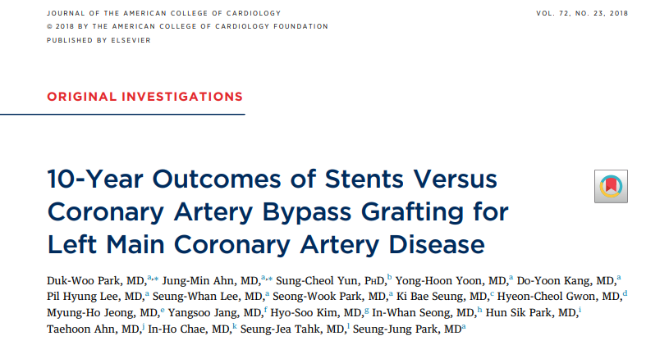
Resultados a 10 años del uso de stents versus cirugía
de revascularización coronaria para el tratamiento de enfermedad de tronco de la arteria coronaria izquierda.

Slide 5
INTRODUCCIÓN

Slide 6
Introducción
Se ha recomendado la cirugía de revascularización coronaria (CABG) como la estrategia de revascularización de elección para la enfermedad de tronco de coronaria izquierda (TCI) no protegida.
Se han producido avances notables en la intervención coronaria percutánea (ICP), que incluyen:
Stents liberadores de fármacos (SLF)
Fármacos antitrombóticos adyuvantes
Tratamiento peri – procedimiento
La experiencia de los cardiólogos intervencionistas

Slide 7
Introducción
EXCEL
NOBLE
Mostraron: resultados contradictorios y aumentaron la incertidumbre sobre la estrategia de revascularización óptima para la enfermedad del TCI.
Ambos ensayos mostraron una tendencia a favor de CABG vs ICP durante el periodo tardío de seguimiento, en lo referente al criterio de valoración combinado de muerte, accidente cerebrovascular o infarto de miocardio.

Slide 8
Introducción

Slide 9
METODOLOGÍA

Slide 10
Metodología
Antecedente CABG, valvular o de aorta
IMCEST
Shock cardiogénico
Diseño y Población
Estudio observacional del registro MAIN COMPARE
12 centros de Corea
Enero 2000 – Junio 2006
Pacientes con enfermedad TCI no protegido que se sometieron a CABG o ICP

Slide 11
Metodología
Condiciones que favorecen la ICP
Paciente que rechaza la cirugía
Anatomía coronaria adecuada para la colocación de stents
Procedimiento de rescate (p. ej., disección del tronco principal izquierdo durante una angiografía o ICP)
IM en que la revascularización urgente es necesaria
Edad ≥ 80 años
Comorbilidad grave
Esperanza de vida de menos de 1 año.
Anatomía coronaria inadecuada para CABG.
Lesión restringida al ostium principal izquierdo o lesión aislada de TCI
Notes:
.

Slide 12
Metodología
Contraindicación para la terapia antiplaquetaria.
Paciente que rechaza la ICP.
Historial de reacción alérgica grave al acero inoxidable, fármaco recubierto en el stent o agente de contraste.
Embarazo
Oclusiones totales en otras arterias coronarias epicárdicas principales
(≥ 2)
Estenosis coronaria múltiple y difusa.
Enfermedad vascular periférica extensa, no elegible para la colocación de guías.
Anatomía coronaria compleja en el TCI inadecuada para la colocación de stents.
Condiciones que favorecen la CABG

Slide 13
Metodología
Todos los procedimientos de ICP se realizaron con técnicas de intervención estándar, el uso de ultrasonido intravascular y el uso de un tipo específico de stent quedaron a discreción del operador.
La ICP se realizó exclusivamente con stents bare-metal (SLB) entre enero de 2000 y mayo de 2003, y exclusivamente con SLF entre mayo de 2003 y junio de 2006.
La terapia antiplaquetaria y la anticoagulación periprocedimiento siguieron regímenes estándar.
La arteria torácica interna se utilizó preferentemente para la revascularización de la arteria descendente anterior izquierda con el uso de técnicas estandar.
La cirugía con o sin bomba se realizó a criterio del cirujano.
Durante el seguimiento, la terapia médica para la prevención secundaria y el manejo del paciente se realizó de acuerdo con las pautas aceptadas y el estándar de atención establecido.

Slide 14
Criterios de valoración Puntos finales
Muerte por cualquier causa.
Combinado de muerte por todas las causas, IM por onda Q o accidente cerebrovascular.
Revascularización del vaso diana.

Slide 15
Seguimiento:
Todos los eventos clínicos fueron confirmados por la documentación de origen recopilada en cada hospital y adjudicados de manera centralizada por un grupo independiente de médicos que desconocen el tipo de tratamiento de revascularización.
Se recomendó un seguimiento clínico al mes, a los 6 meses, al año y, posteriormente, anualmente.
En este informe, el período de seguimiento se extendió hasta el 31 de diciembre de 2016, para garantizar que todos los pacientes tuvieran la oportunidad de una evaluación de seguimiento de al
menos 10 años.
Durante el período de seguimiento prolongado, si un paciente no quiso o no pudo regresar al centro de inscripción, el investigador de inscripción mantuvo el seguimiento a través del contacto telefónico o los registros médicos obtenidos de otros hospitales según fuera necesario.

Slide 16
Análisis estadístico
Ponderación de probabilidad inversa
Puntuación de propensión separada.
Kaplan-Meier
Se basó en la puntuación de propensión y se utilizó como la herramienta principal para ajustar las diferencias en las características iniciales entre los grupos ICP y CABG.
Para cada comparación (la cohorte completa, oleada 1 y oleada 2).
Con el uso de este método ponderado se estimaron las curvas de eventos acumulados.
Regresión de Cox ponderada por partes.

Slide 17
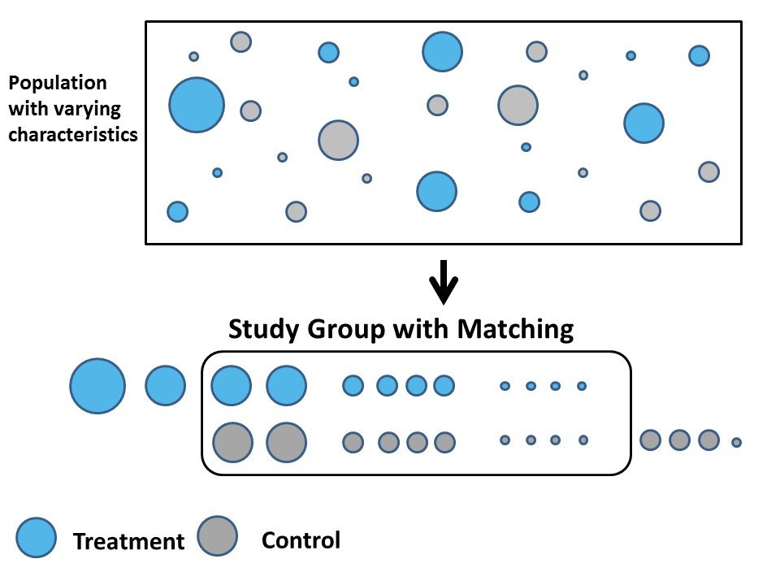
Puntuación de propensión dimensional alta (hdPS)
Método estadístico.
Estudios retrospectivos.
Identificar sujetos con características basales similares entre grupos de estudio “emparejar”.
Objetivo:
Construir grupos comparable.

Slide 18
Puntuación de propensión dimensional alta (hdPS)

Slide 19
Análisis estadístico
-Sexo
Grupo de edad (<65 años frente a > 65 años).
-Presencia o ausencia de diabetes.
Localización de la lesión (ostial vs distal ).
-Extensión (Lesión aislada de TCI o TCI y un vaso vs TCI y 2 o 3 vasos).
Análisis de subgrupos pre - especificados sobre la base de características clínicas y anatómicas:
Uso del software SAS,
versión 9.3 o superior

Slide 20
Resultados

Slide 21
Resultados
Entre enero de 2000 y junio de 2006, se inscriberon un total de 2240 pacientes con enfermedad del TCI no protegido
1.102 pacientes se sometieron a ICP con implante de stent.
1.138 se sometieron a CABG
478 (42,0%) se sometieron a cirugía sin bomba
318 (29%)
tratados con BMS.
784 (71%)
tratados con SLF
1120 (98,4%) recibieron al menos 1 puente arterial.
De los cuales 1.096 pacientes (97,9%), se revascularizo la arteria descendente anterior izquierda.
607 (77%) recibieron stents liberadores de sirolimus
177 (23%) recibieron stents
liberadores de paclitaxel.

Slide 22
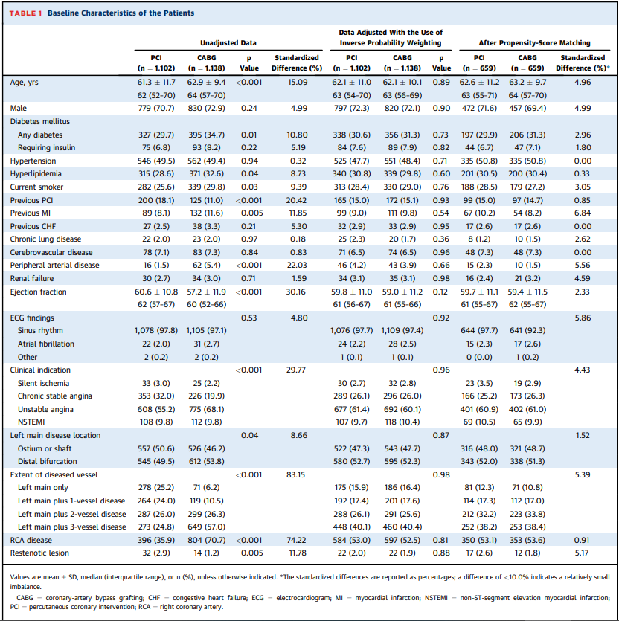

Slide 25
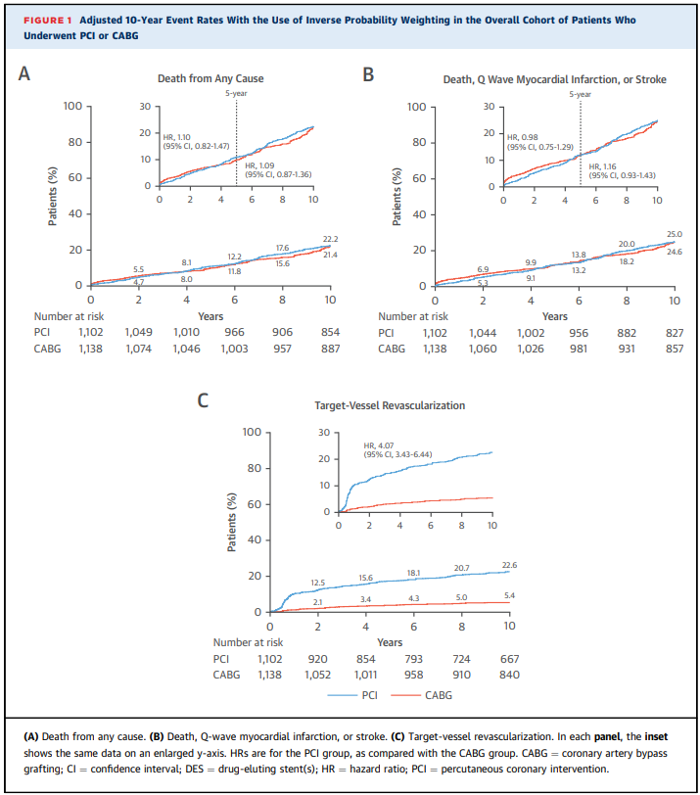

Slide 29
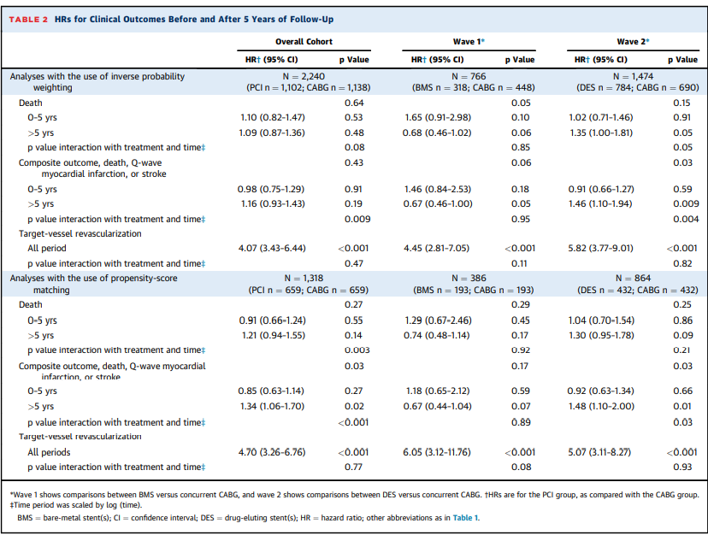

Slide 30
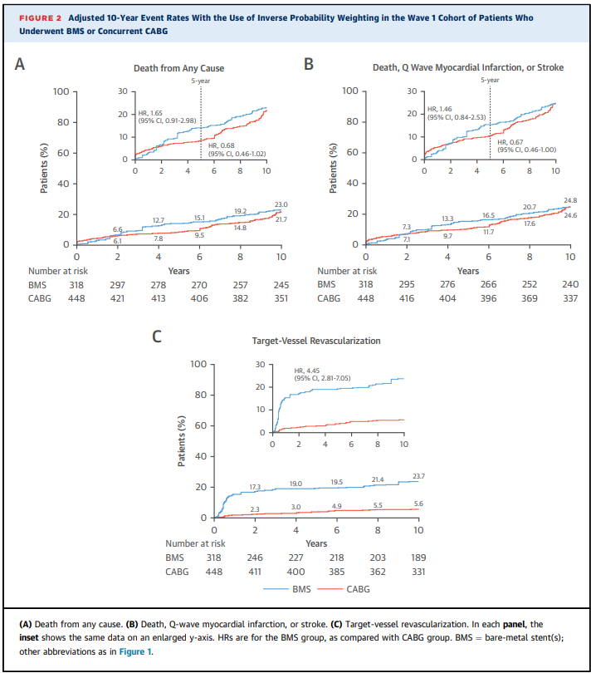

Slide 34
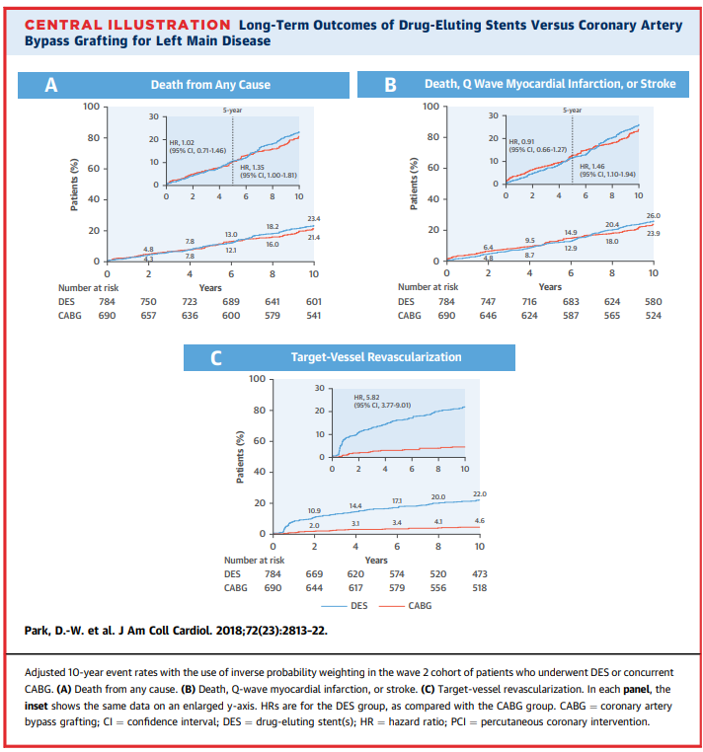

Slide 38
Discusión

Slide 39
Discusión
En esta cohorte multicéntrica y a gran escala de pacientes con enfermedad del TCI, no hubo diferencias significativas en las tasas de muerte y un criterio de valoración combinado de muerte, infarto de miocardio con onda Q o accidente cerebrovascular entre los grupos de ICP y CABG hasta los 10 años.
Sin embargo, en la cohorte que comparó SLF y CABG concurrente, la ICP con impactacion de SLF, se asoció con mayores riesgos de muerte y resultados compuestos graves en comparación con CABG después de 5 años.
La tasa de fracaso de revascularización del brazo diana fue consistentemente más alta en el grupo de ICP.

Slide 40
Discusión
Estos hallazgos deben evaluarse en el contexto de los resultados de otros estudios, en el estudio EXCEL, la ICP no fue inferior a la CABG con respecto al compuesto primario de muerte, ACV o infarto de miocardio a los 3 años.
En el estudio NOBLE la CABG fue mejor que la ICP en los eventos cardiacos o cerebrovasculares adversos mayores hasta los 5 años.
El beneficio relativo de la CABG y la ICP ha sido sustancialmente diferente a lo largo del tiempo, pero hasta hace poco, los estudios a largo plazo de hasta 10 años eran limitado.

Slide 41
Discusión
En nuestros análisis, CABG mostró beneficios del tratamiento sobre ICP solo en la cohorte de la era SLF, pero no en comparación con BMS y CABG concurrente. En la era BMS, debido al mayor riesgo, la falta re – estenosis y de tecnología adecuadas, la ICP se realizó de forma selectiva para los pacientes electivos de bajo riesgo.
Con la adopción del SLF, la función de la ICP para la enfermedad del tronco común izquierdo se amplió sustancialmente y se realizó ampliamente para una gama más amplia de complejidad clínica y anatómica.

Slide 42
Limitaciones
Fue un estudio observacional no aleatorizado y por lo tanto, se debe reconocer el posible sesgo de selección y verificación.
Los factores de confusión no medidos (es decir, la fragilidad o la información detallada de la carga aterosclerótica concomitante) podrían influir en los hallazgos observados.

Slide 43
Limitaciones
Desafortunadamente, la puntuación (SYNTAX) no se pudo medir.
El uso de medicamentos a largo plazo y el cumplimiento del tratamiento médico dirigido por las directrices después de la ICP y la CABG variaron sustancialmente.
Se requieren más estudios para determinar en qué medida estas diferencias contribuyeron a los resultados observados.
Finalmente, nuestro estudio evaluó la primera generación de SLF.

Slide 44
Conclusiones

Slide 45
Conclusión
No mostro diferencias en las tasas de muerte y criterio de valoración combinado de muerte a los 10 años.
Sin embargo en la corte que comparo SLF (Stent liberador de fármaco) versus CAGB entre pacientes con características clínicas y anatómicas mas complejas, se detecto un beneficio a largo plazo de CABG sobre ICP en un periodo mayor a 5 años.

Slide 46
Lista de cotejo

Slide 47
Lista de cotejo

Slide 48
Pregunta del ciclo
En los pacientes con enfermedad arterial del tronco de coronaria izquierda, ¿Cuál escenario clínico o angiográfico ofrece beneficio (o no inferioridad) en relación a eventos cardiovasculares con la
revascularización percutánea al ser comparada con la revascularización quirúrgica?

Slide 49
APORTES DEL GRUPO
Si responde la interrogante del ciclo:
En pacientes con enfermedad arterial coronaria de TCI no protegido no se encontraron diferencias en cuanto a muerte por cualquier causa al comparar las dos estrategias de revascularización (ICP vs CAGB), durante un periodo de seguimiento de 10 años.
Sin embargo se observo un incremento en el punto combinado de muerte, IM Q y ACV en los pacientes que fueron sometidos a ICP con SLF después de 5 años de seguimiento.
Adicionalmente los pacientes sometidos a ICP presentaron probabilidad de ameritar revascularización del vaso diana durante 10 años de seguimiento.

Slide 50
APORTES DEL GRUPO
Los pacientes sometidos a CABG eran mayores y tenían perfiles de factores de riesgo clínicos y anatómicos más altos en comparación con los sometidos a ICP.
El uso de SLF no esta relacionado con el aumento de la recurrencia de los eventos, sin embargo con el advenimiento de las nuevas tecnologías en hemodinamia se escogieron pacientes con mayor deterioro clínico y anatomía coronaria.
Dado a que el estudio, fue observacional no aleatorizado, es posible el sesgo de selección y verificación, por lo que es necesario verificar estos resultados con estudios prospectivos.

Slide 51
Gracias.

